Slide 1
Generativno modeliranje u računalnom vidu
Dominik Barukčić
Mentor: prof. dr. sc. Tomislav Hrkać
FER, Sveučilište u Zagrebu

Slide 2
Sadržaj
Motivacija
Uvod
Arhitekture
Primjene i primjeri
Problemi i izazovi
Zaključak

Slide 3
Motivacija
Generativni modeli stvaraju nove podatke slične stvarnima
Cilj: prikaz osnovnih metoda generativnog modeliranja
Fokus na karakteristike najpopularnijih arhitektura
Uključeni praktični eksperimenti i analiza rezultata
Obrada slika: rekonstrukcija, poboljšanje, prijenos stila
Primjena: umjetnost, grafika, medicina, sigurnost

Slide 4
Uvod - Generativno modeliranje
Učimo distribuciju stvarnih podataka → generiramo nove uzorke
Generativni modeli = probabilistički modeli (uzorkujemo iz naučene distribucije)
Potrebni brojni primjeri (opažanja x), s puno značajki (brojni pikseli) → složen zadatak
Rezultati nisu uvijek isti → uključena stohastička komponenta
Razlikujemo:
diskriminativno; P(y | x)
generativno; P(x), P(x | y)

Slide 5
Arhitekture - GAN
Generativne suparničke mreže, 2014. Goodfellow i suradnici
Generator G prima šum z i stvara sintetičke podatke G(z)
Diskriminator D razlikuje stvarne i generirane podatke
Treniranje istovremeno, suparnički odnos (minimax igra)
Cilj: Zavarati D tako da D(G(z)) postanu što realističniji
Ne zahtijevaju eksplicitnu distribuciju podataka

Slide 6
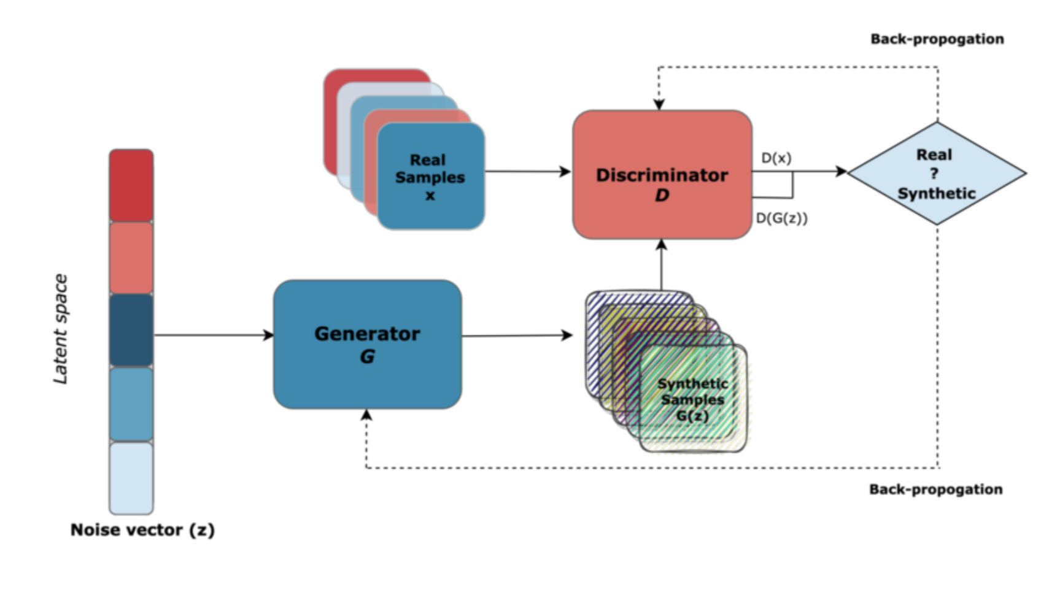
Arhitekture - GAN

Slide 7
Arhitekture - VAE
Varijacijski autoenkoder - probabilistički pristup
Enkoder preslikava podatke u latentni prostor
Dekoder preslikava podatke iz latentnog prostora
Treniranje – reparametrizacijski trik
Gubitak: rekonstrukcijski + KL divergencija
Uzorkovanje iz latentne distribucije za generiranje podataka
Primjene: generiranje, interpolacija, denoising, detekcija anomalija

Slide 8
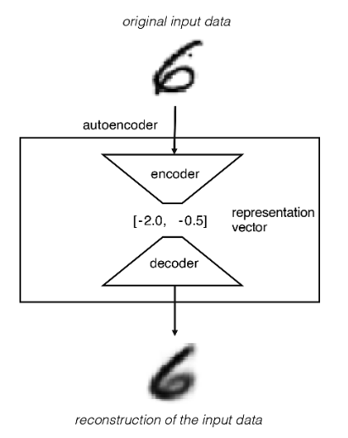
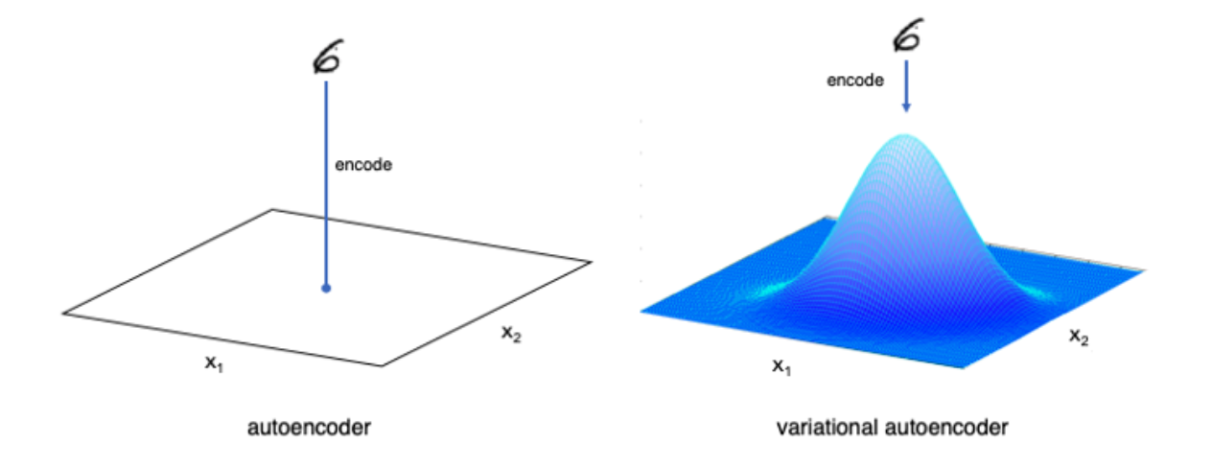
Arhitekture - VAE

Slide 9
Arhitekture – Difuzijski modeli
Novija klasa modela, generiraju vrlo realistične slike visoke kvalitete i rezolucije
2 faze:
Difuzija - postupno dodavanje šuma na podatke
Denoising - učenje rekonstrukcije slike iz šuma
Model uči uklanjati šum, iterativno → generacija počinje od nasumičnog šuma
Veća stabilnost treniranje u odnosu na GAN, nema mode collapsea i bolja kontrola
Mana: spora inferencija zbog velikog broja iteracija

Slide 10
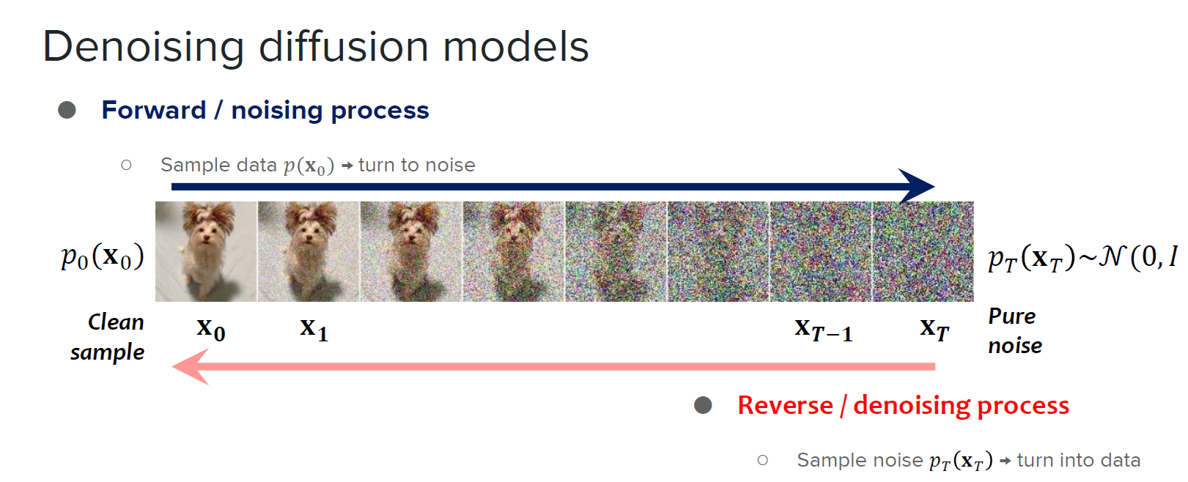
Arhitekture – Difuzijski modeli
https://scholar.harvard.edu/binxuw/classes/machine-learning-scratch/materials/foundation-diffusion-generative-models

Slide 11
Primjene – Generiranje sintetičkih slika
Velika potreba za brojnim i kvalitetnim podacima
Prikupljanje je skupo, sporo i zakonski ograničeno (GDPR)
Kompozitne slike (pozadina + objekti) i potpuno virtualne slike
Prednosti: automatizirano označavanje, skalabilnost, sigurnost
Mane: slabija kvaliteta, zahtjevni resursi, nema opće metrike za kvalitetu

Slide 12
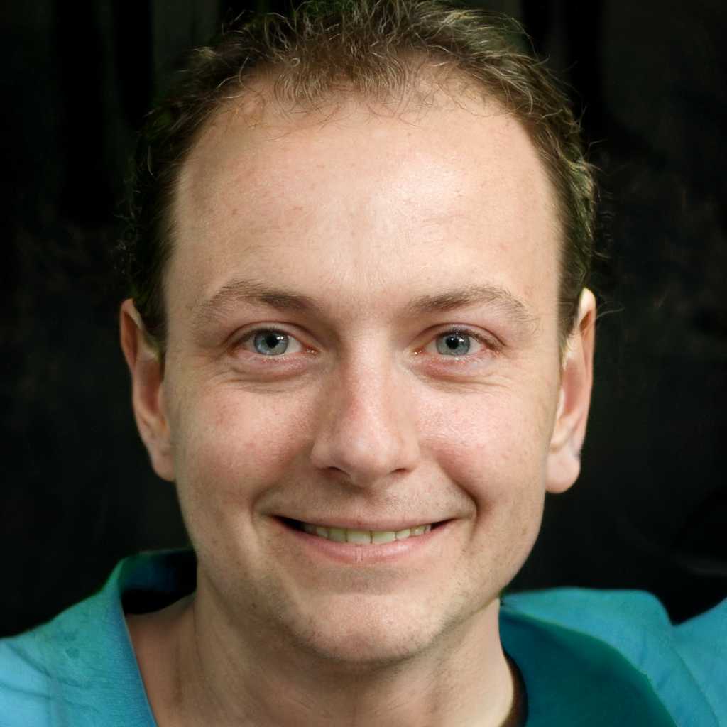
Eksperiment
SyleGAN3 (NVIDIA) treniran na FFHQ (1024 x 1024)
Glatke interpolacije u latentnom prostoru, nema aliasinga
Rezultat: visokokvalitetna jednostavna slika lica koje ne postoji

Slide 13
Primjene – Povećanje rezolucije
Cilj: iz niske razlučivosti generirati sliku visoke kvalitete
Nadopuna izgubljenih detalja
Istaknuti modeli: SRGAN, ESRGAN, Real-ESRGAN
Gubitci: adversijalni, perceptualni, sadržajni
Evaluacija: PSNR, SSIM
Vizualno uvjerljiviji rezultati od klasičnih metoda

Slide 14
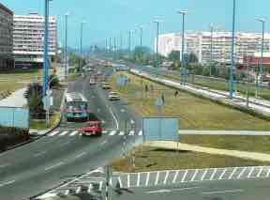
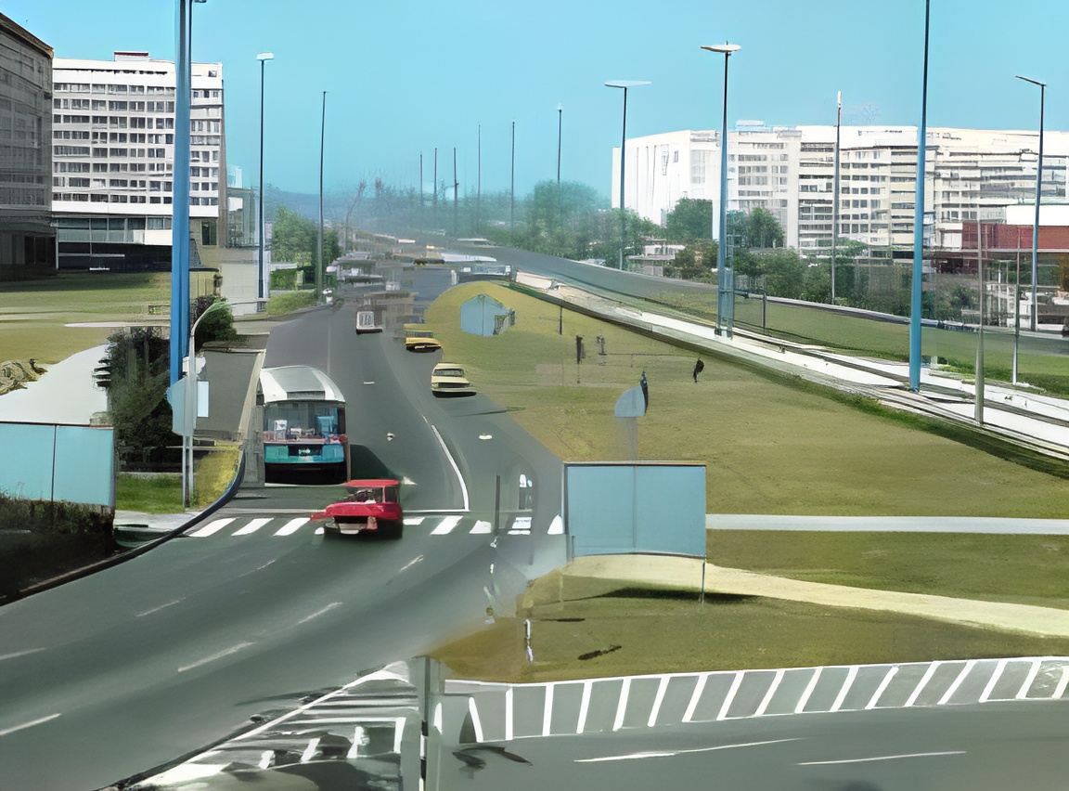
Eksperiment
Korišten pretrenirani Real-ESRGAN model (x4 plus, CPU)
RRDB arhitektura za bolje očuvanje detalja
Dobivena slika: oštriji rubovi, znakovi, teksture – vidljivo poboljšanje
Uklonjeni kompresijski artefakti, uz manja iskrivljenja u slabim zonama

Slide 15
Primjene – Prijenos stila
Tehnika prijenosa stilskih značajki (tekstura, boje, kistovi) na drugu sliku
Cilj: zadržati sadržaj, ali prenijeti ciljni stil
GAN - visokokvalitetna stilizacija
Pristupi:
CycleGAN – prijenos između domena bez uparenih primjera
StyleGAN – višestupanjska kontrola stilskih atributa
TL-GAN – precizna manipulacija uz pomoć klasifikatora
Idealno: precizna kontrola, skalabilnost, selektivna primjena stila
Napredni modeli nude naknadnu korekciju deformacija

Slide 16
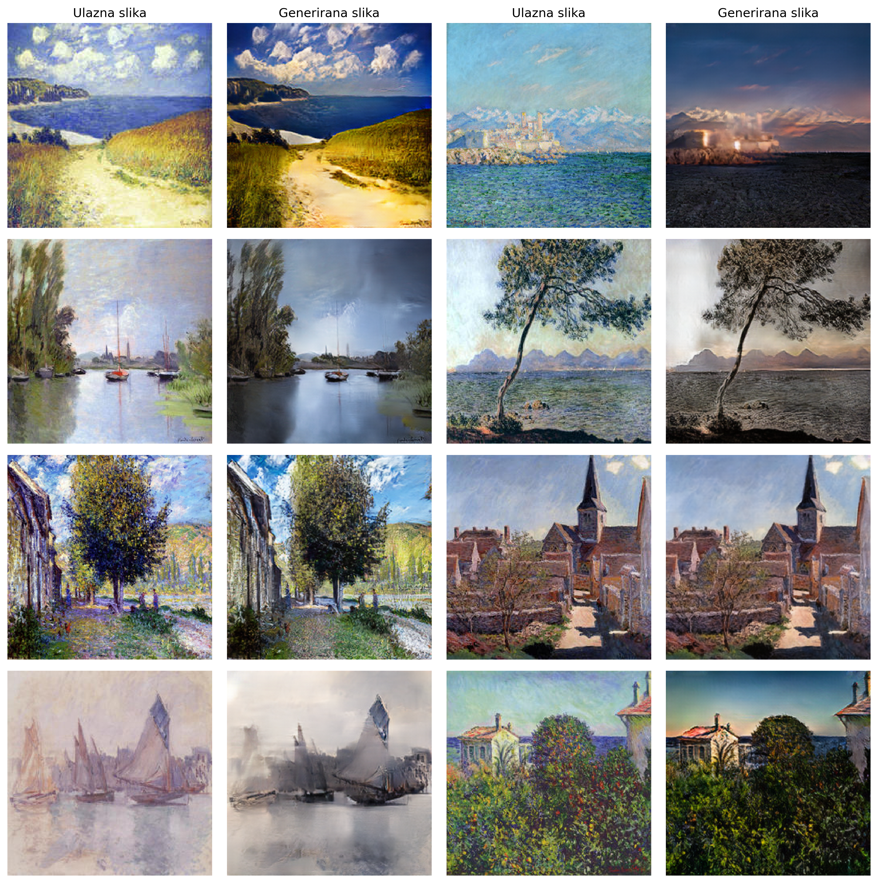
Eksperiment
CycleGAN - prijenos iz Monetovog stila u fotografije pejzaža
Generirane slike zadržavaju semantičku strukturu uz realistični stil
Problemi u transformaciji: male razlike u stilovima, kompozicijska ograničenja
Model ne prepoznaje uvijek koje elemente treba transformirati pa rezultati nisu uvijek konzistentni

Slide 17
Primjene – Uklanjanje šuma
Cilj: rekonstruirati čistu sliku iz šumom oštećenog ulaza
Denoising autoencoder (DAE)
Model uči apstraktne značajke, ne samo "pamtiti" ulaz
Prednosti: robusnost i generalizacija
Sličnost s dropoutom, ali prethodi mu (2008. vs. 2012.)
Kod slika: model prepoznaje semantičku strukturu i pikselne ovisnosti
kombinacija s VAE → generativni denoiser

Slide 18
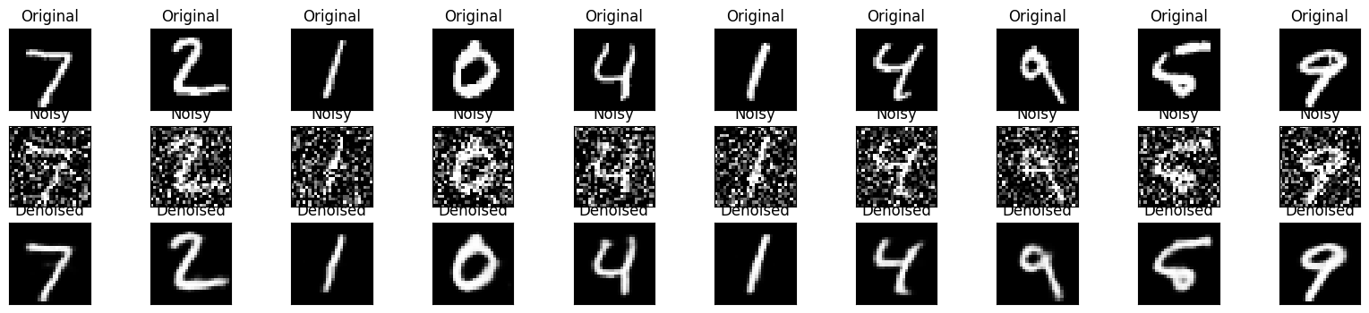
Eksperiment
VAE treniran na MNIST slikama s Gaussovim šumom
Ulaz: šumom kontaminirane slike, cilj: rekonstrukcija originala
Arhitektura koristi konvolucijske slojeve i latentni prostor dim. 128
Rezultat: uspješno uklanjanje šuma, jasna struktura znamenki

Slide 19
Problemi i izazovi
Nestabilno treniranje, mode collapse, visoki računalni zahtjevi, evaluacija kvalitete generiranih podataka, rizik od zlouporabe
Poboljšanje kontrole nad generacijom
Razvoj hibridnih modela (VAE-GAN, Diffusion-GAN)
Proširenje primjene (medicina, industrija, umjetnost, obrazovanje)
Potrebno razraditi etičke smjernice i zaštitu privatnosti

Slide 20
Zaključak
Cilj postignut kroz analizu GAN-a i VAE-a + praktični eksperimenti
Prikazano generiranje, super-rezolucija, prijenos stila, denoising
Iskorišteni pretrenirani modeli – bez potrebe za vlastitim treniranjem
Potvrđena učinkovitost modela u primjenama računalnog vida

Slide 21
Hvala na pozornosti!
Pitanja?

